Slide 1
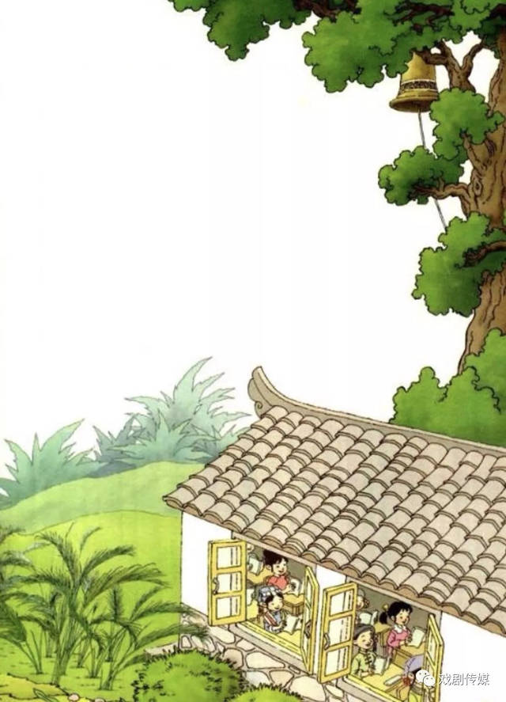
大青树下的小学
语文 三年级 上册 配人教版
主讲人：xippt
时间: xxx

Slide 2
新课导入
同学们身着各色鲜艳服装，一起学习，一起嬉戏，大家来自不同的民族，却都相聚在“大青树下的小学”，让我们一起去看看吧。

Slide 3
字词乐园
会写字
chén
rónɡ
qiú
hàn
晨
绒
球
汉
yàn
fú
zhuānɡ
bàn
艳
服
装
扮

Slide 4
字词乐园
会写字
dú
jìnɡ
读
静
tínɡ
cū
jǐnɡ
停
粗
影

Slide 5
字词乐园
易错提示
晨：上面是“日”不要写成“目”。
粗：左半“米”的最后一笔写成“点”。

Slide 6
字词乐园
bà
会认字
坝
组词：平坝 堤坝 三峡大坝
hàn
汉
组词：汉族 汉字 彪形大汉
yàn
艳
组词：汉族 汉字 彪形大汉

Slide 7
字词乐园
bàn
会认字
扮
组词：打扮 扮演
yánɡ
扬
组词：鲜艳 艳丽 争奇斗艳
dú
读
组词：朗读 读书 读后感

Slide 8
字词乐园
会认字
shuāi
摔
组词：摔跤 摔倒 胡打海摔
jiāo
跤
组词：摔跤 跌跤

Slide 9
字词乐园
会认字
fènɡ
凤
组词：凤尾竹 凤凰 龙凤呈祥
jié
洁
组词：洁白 整洁 洁身自好

Slide 10
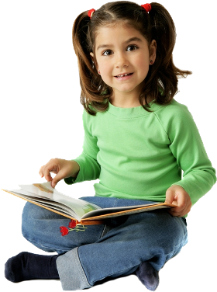
字词乐园
词语解释
坪坝：平坦的场地。
鲜艳：鲜明而美丽。
绚丽多彩：形容色彩华丽。
敬爱：尊敬热爱。

Slide 11
字词乐园
词语运用
一朵朵（ ）的小花，把大地装点得（ ）。这是它们送给（ ）的祖国的礼物。
鲜艳
绚丽多彩
敬爱

Slide 12
字词乐园
词语积累
形容颜色丰富的四字词语
绚丽多彩
五颜六色
五彩缤纷
色彩斑斓
五光十色
万紫千红

Slide 13
字词乐园
近义词
安静---
宁静
鲜艳---
斑斓
打扮---
装扮
敬爱---
爱戴
反义词
鲜艳---
暗淡
安静---
热闹
古老---
崭新
粗壮---
细弱

Slide 14
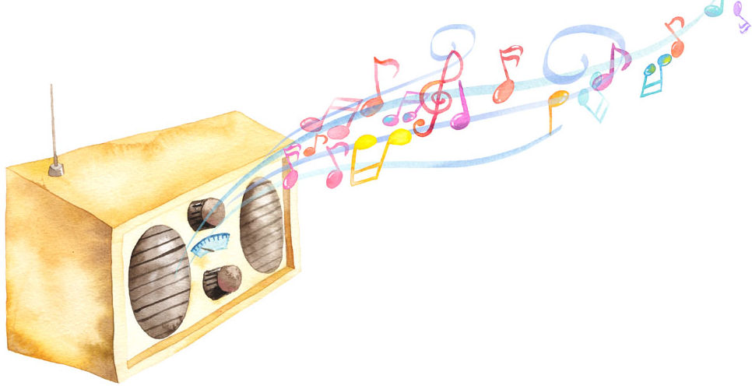
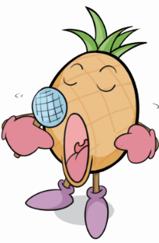
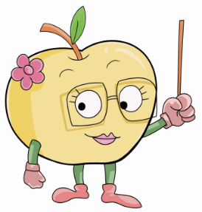
课文朗读
小喇叭朗读开始了，点一点音箱，一起听。
边听边想：课文主要写了什么？

Slide 15
初步感知
初步感知1
1.课文主要写了什么？
课文主要写了来自不同民族的学生，齐聚在一所大青树下的学校，共同学习、共同成长的美好景象。

Slide 16
初步感知
初步感知2
2.课文可以分成几部分？各部分大意是什么？
第一部分（第1自然段）：上学路上的景象。
第二部分（第2、3自然段）：上课时的景象。
第三部分（第4自然段）：总写大青树下的学校的美丽。

Slide 17
重难点解析
重难点1
作者是怀着怎样的感情来写这篇文章的？你从哪里看出来的？
自豪
赞美
我们可爱的小学

Slide 18
重难点解析
重难点2
作者为什么会为这所学校感到自豪呢？
团结
美丽

Slide 19
重难点解析
重难点3
上课了，不同民族的小学生，在同一间教室里学习。大家一起朗读课文，那声音真好听！
不同——同
课上认真读书

Slide 20
板书设计
大青树下的小学
学校环境——美丽
自豪、赞美
学校氛围——快乐

Slide 21
课堂演练
1.选择恰当词语填空。
敬爱
粗壮
（ ）的老师 （ ）的枝干
（ ）的粉墙 （ ）的小学
洁白
可爱
2.选择正确的字。
大家的穿（带 戴）不同。
古老的铜钟，挂在大青树粗壮的（支 枝）干上。
戴
枝

Slide 22
课堂演练
3.大青树下的小学有哪些特别的地方？
这里的学生都来自不同的民族。

Slide 23
版权声明
感谢您下载xippt平台上提供的PPT作品，为了您和xippt以及原创作者的利益，请勿复制、传播、销售，否则将承担法律责任！xippt将对作品进行维权，按照传播下载次数进行十倍的索取赔偿！
1. 在xippt出售的PPT模板是免版税类(RF:
Royalty-Free)正版受《中国人民共和国著作法》和《世界版权公约》的保护，作品的所有权、版权和著作权归xippt所有,您下载的是PPT模板素材的使用权。
2. 不得将xippt的PPT模板、PPT素材，本身用于再出售,或者出租、出借、转让、分销、发布或者作为礼物供他人使用，不得转授权、出卖、转让本协议或者本协议中的权利。

Slide 24
感谢各位的聆听
语文 三年级 上册 配人教版
主讲人：xippt
时间: xxx

